Slide 1

Det meningsfulde arbejdsliv
- i en forandringstid
Svend Brinkmann
Aalborg Universitet
svendb@hum.aau.dk

Slide 2
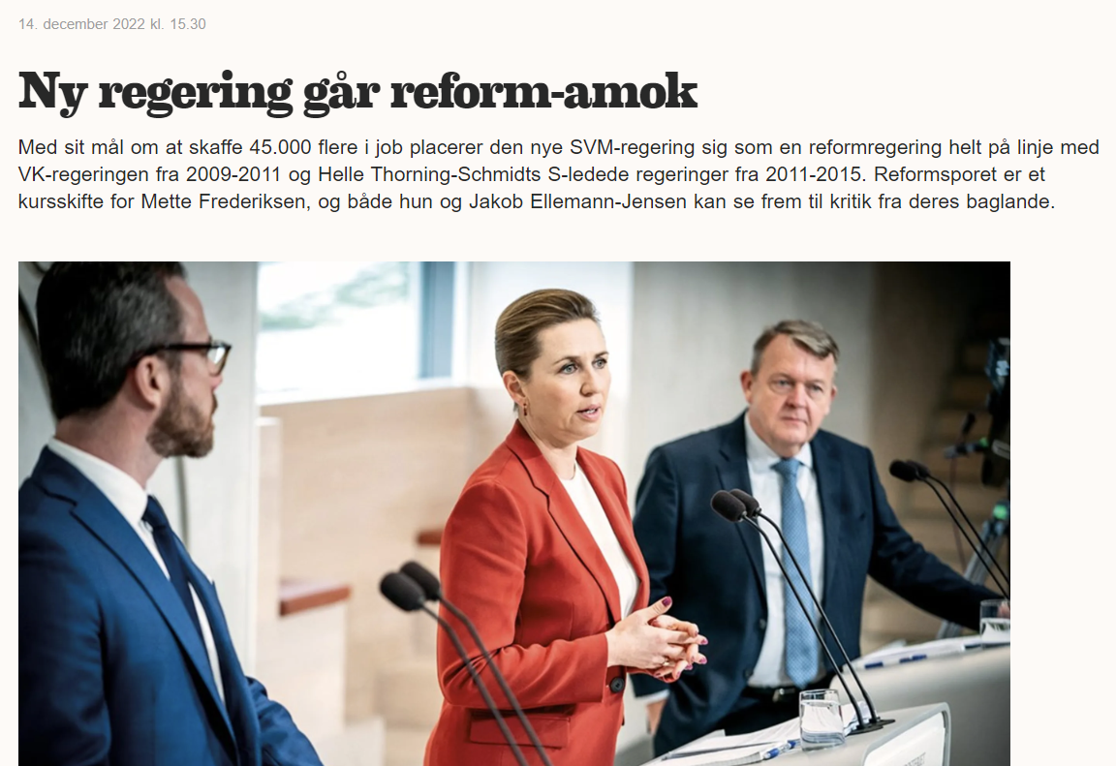
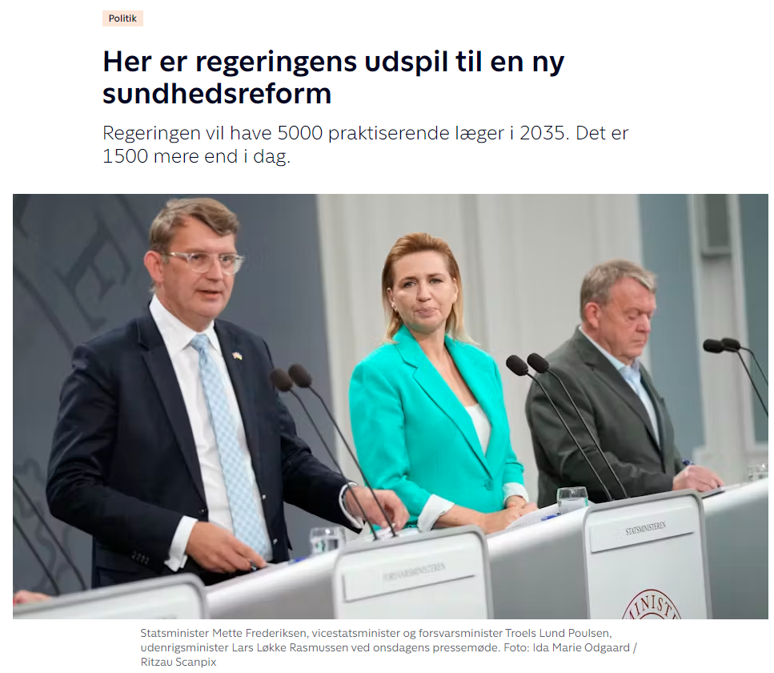
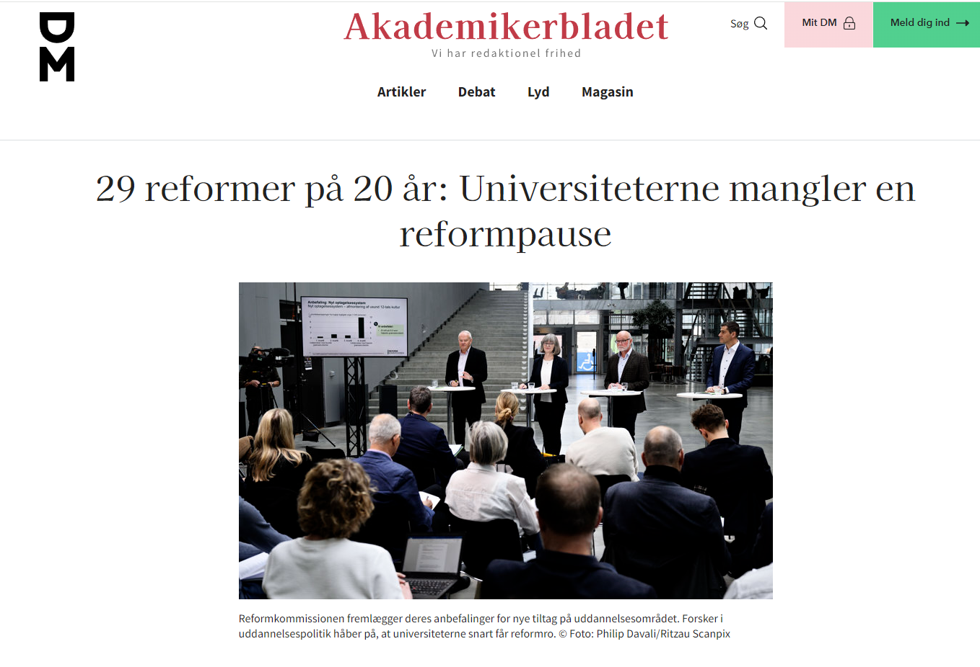

Slide 3




Historien om en serie
Hvad er galt med tidens udviklingstvang? | Findes der grundlæggende etiske ståsteder? | Hvad kræves for at stå fast på det vigtige? | Hvilken livsform har vi brug for at udvikle?

Slide 4
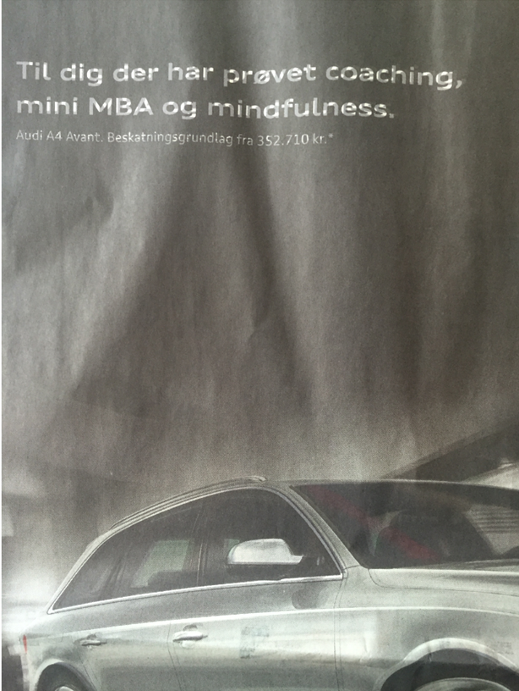

Samfundsmæssige baggrundsbetingelser for mening i arbejdslivet
- Individualisering
- Psykologisering
- Patologisering
- Instrumentalisering
- Social acceleration
Notes:
En tidskarakteristik

Slide 5
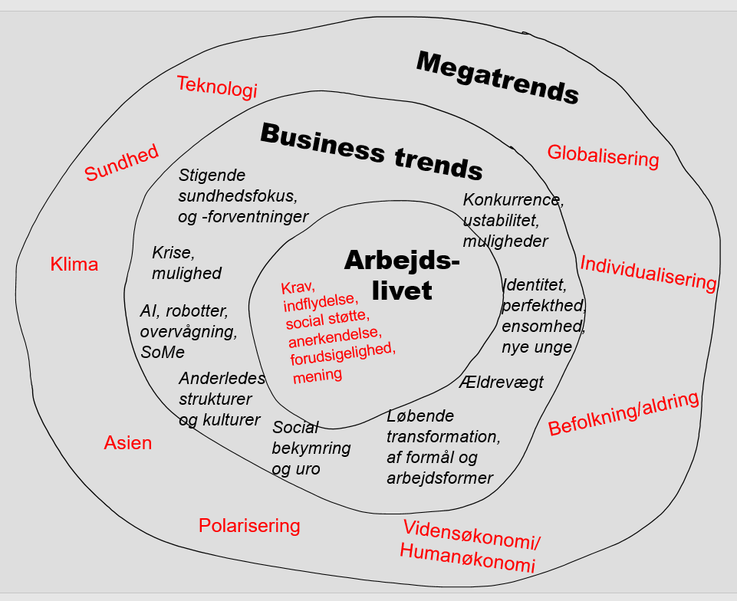
Megatrends
Kilde: Public Futures (2023)

Slide 6
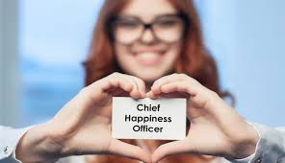
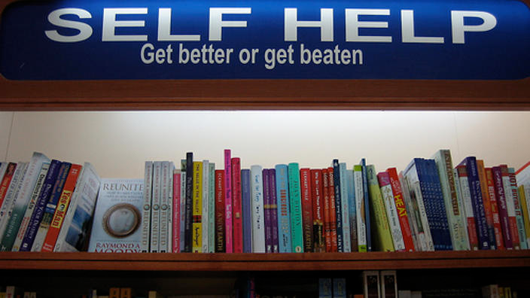

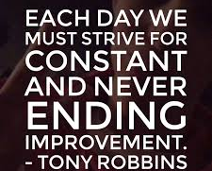
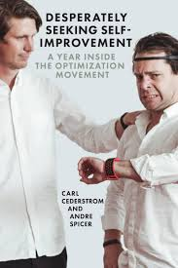

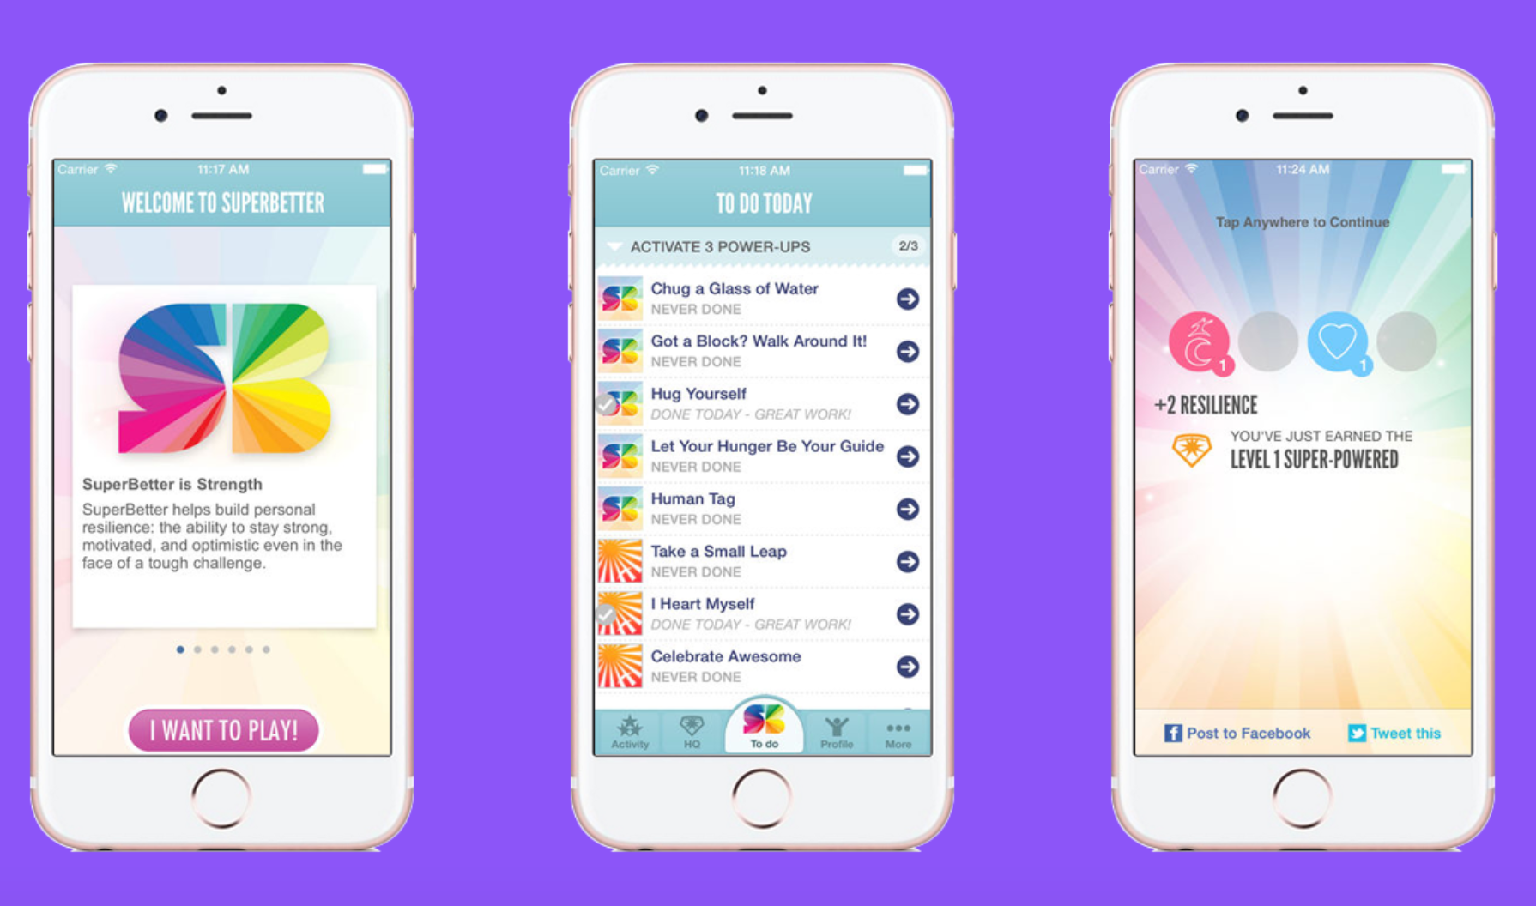

Individualiseringens vej har vi prøvet
Notes:
Et bud på en individualiseret løsning

Slide 7
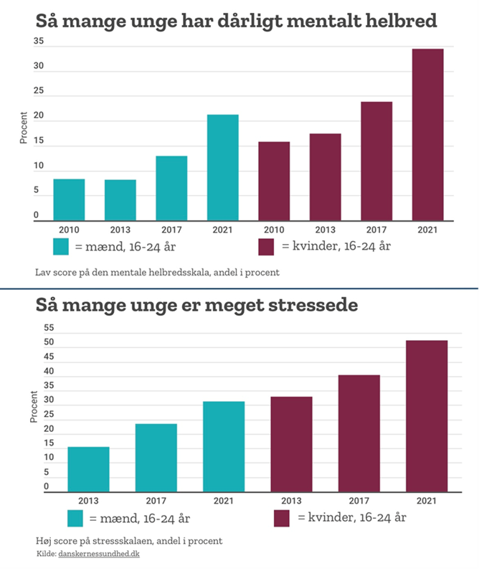
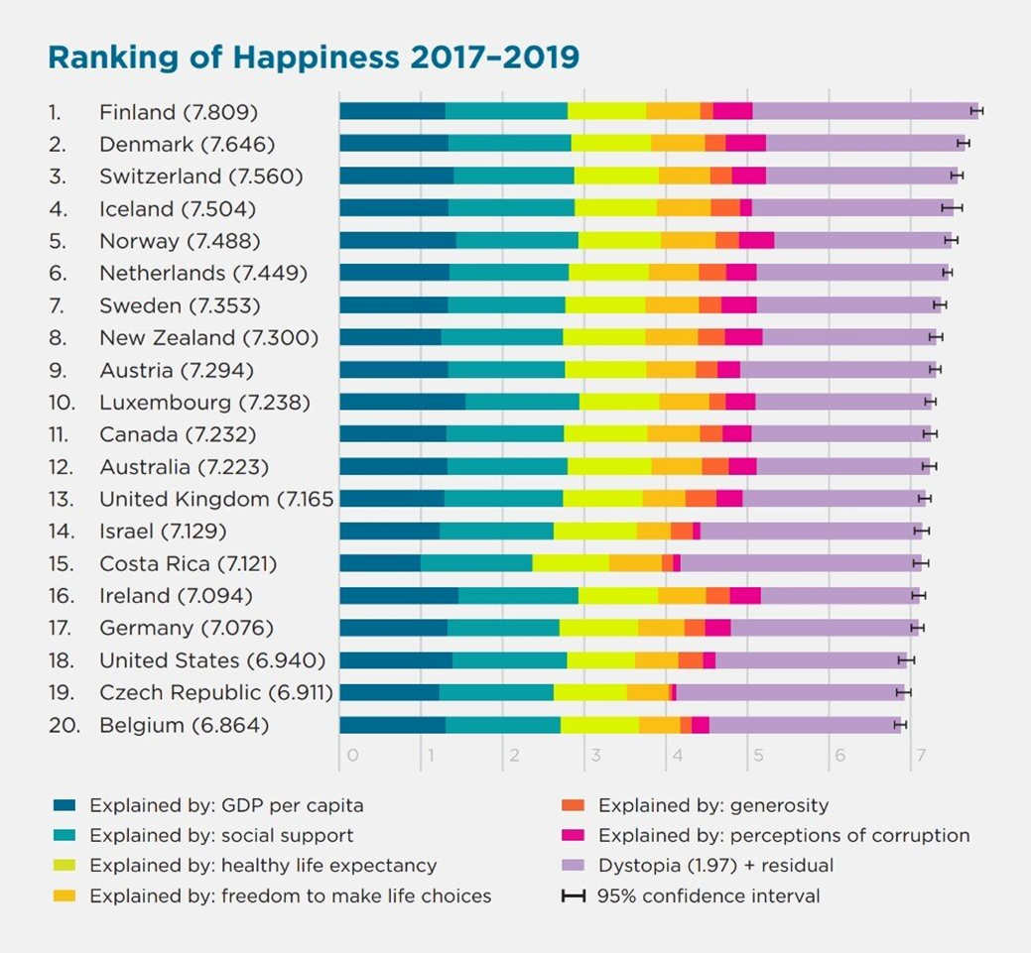
Det danske paradoks
Notes:
Sammenhold med statistikker over stress, diagnoser og psykofarmaka

Slide 8
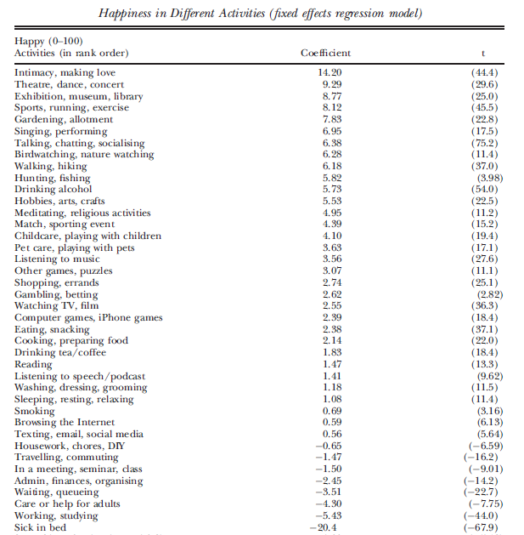
Hvad gør os lykkelige?
Notes:
En udfordring til ledere og lærere

Slide 9
Positioner i organisationen – diversitet på nye måder?
Kunstneren
(innovativ læring)
Kuratoren Kustoden (rekonstruktiv læring) (reproduktiv læring)
Notes:
At lede forskellige mennesker

Slide 10
Mental sundhed på arbejdspladsen
Sørg for at lade magt følge ansvar
Sørg for at målinger ikke bliver til mål
Sørg for at respektere forskellighed
Sørg for at lade ressourcer følge krav (håndterbarhed)
Sørg for at forklare forandringer (begribelighed)
Sørg for at lytte og inddrage (meningsfuldhed)
Notes:
Spring måske over…

